Slide 1
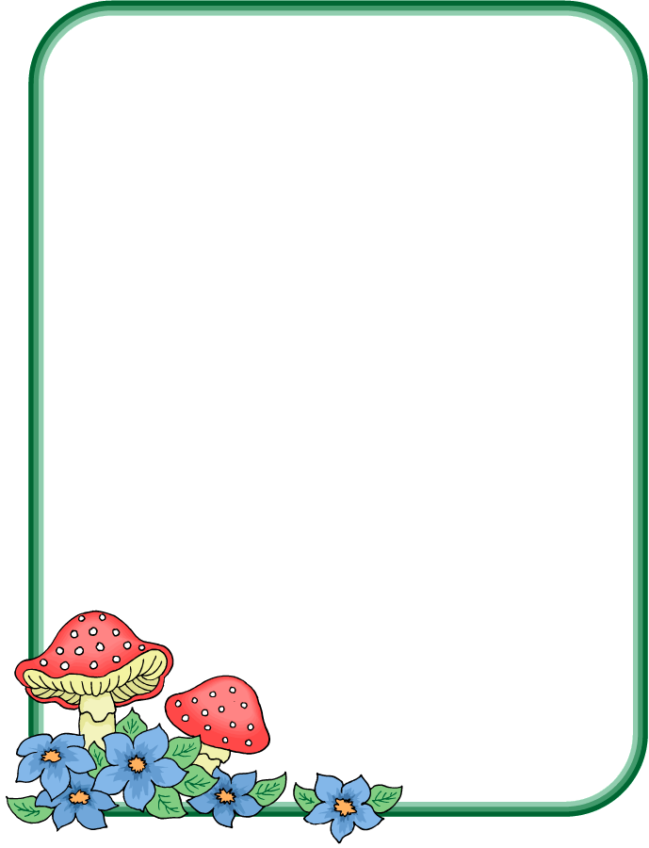
Bài giảng: Tiếng Việt – LỚP 5
BÀI 25: TIẾNG ĐÀN BA-LA-LAI-CA TRÊN SÔNG ĐÀ (TIẾT 2)
LUYỆN TỪ VÀ CÂU: BIỆN PHÁP ĐIỆP TỪ, ĐIỆP NGỮ
Giáo viên: Ngô Thị Thúy Hằng
Đơn vị: Trường TH&THCS Trần Quốc Toản

Slide 2
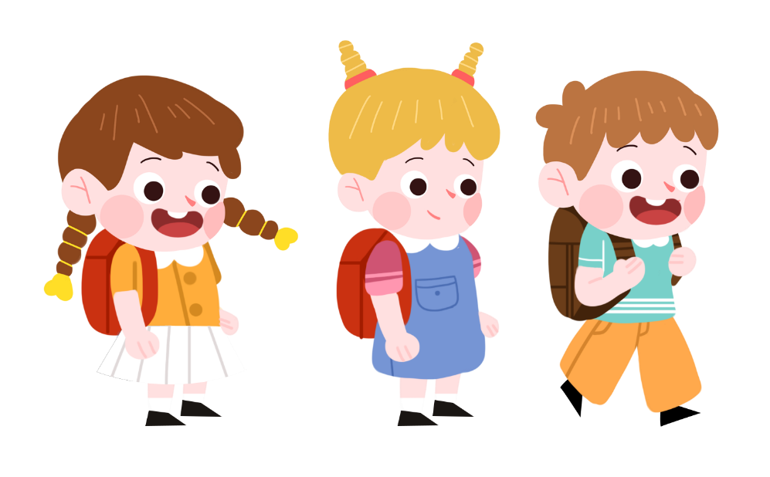

Slide 3
Từ nào được lặp lại nhiều lần trong bài hát?

Slide 4
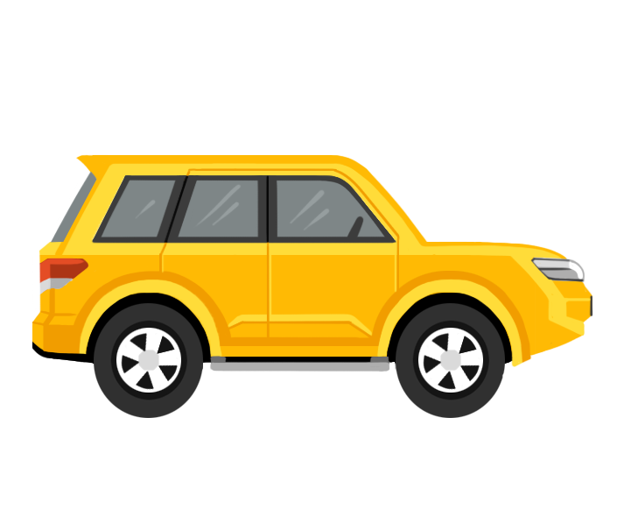
TIẾNG VIỆT
BÀI 25: TIẾNG ĐÀN BA-LA-LAI-CA
TRÊN SÔNG ĐÀ (TIẾT 2)
Notes:
Vậy cách lặp từ như vậy, ta gọi đó là biện pháp tu từ gì thì hôm nay lớp mình tìm hiểu qua bài học hôm nay nhé!

Slide 7
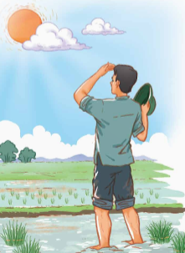
Đọc bài ca dao dưới đây và trả lời câu hỏi.
Người ta đi cấy lấy công
Tôi nay đi cấy còn trông nhiều bề
Trông trời, trông đất, trông mây
Trông mưa, trông nắng, trông ngày, trông đêm
Trông cho chân cứng đá mềm
Trời yên, biển lặng mới yên tấm lòng.
a. Từ trông được lặp lại mấy lần?
→ Từ “trông” được lặp lại 9 lần.

Slide 9
Đọc bài ca dao dưới đây và trả lời câu hỏi.
Người ta đi cấy lấy công
Tôi nay đi cấy còn trông nhiều bề
Trông trời, trông đất, trông mây
Trông mưa, trông nắng, trông ngày, trông đêm
Trông cho chân cứng đá mềm
Trời yên, biển lặng mới yên tấm lòng.
b. Theo em, việc lặp lại đó có tác dụng gì?
Nhấn mạnh niềm ước mong có được sự thuận lợi trong công việc đồng áng của người nông dân
Nhấn mạnh niềm hi vọng vào một mùa bội thu, niềm mong mỏi vào cuộc sống bình yên và ấm no;...

Slide 10
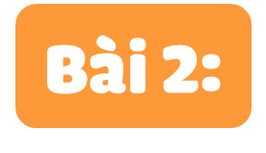
Từ nào được lặp lại trong câu tục ngữ dưới đây? Việc lặp lại từ đó có tác dụng gì?
→ Việc lặp lại từ học nhằm nhấn mạnh rằng con người có nhiều thứ cần phải học hỏi.

Slide 11
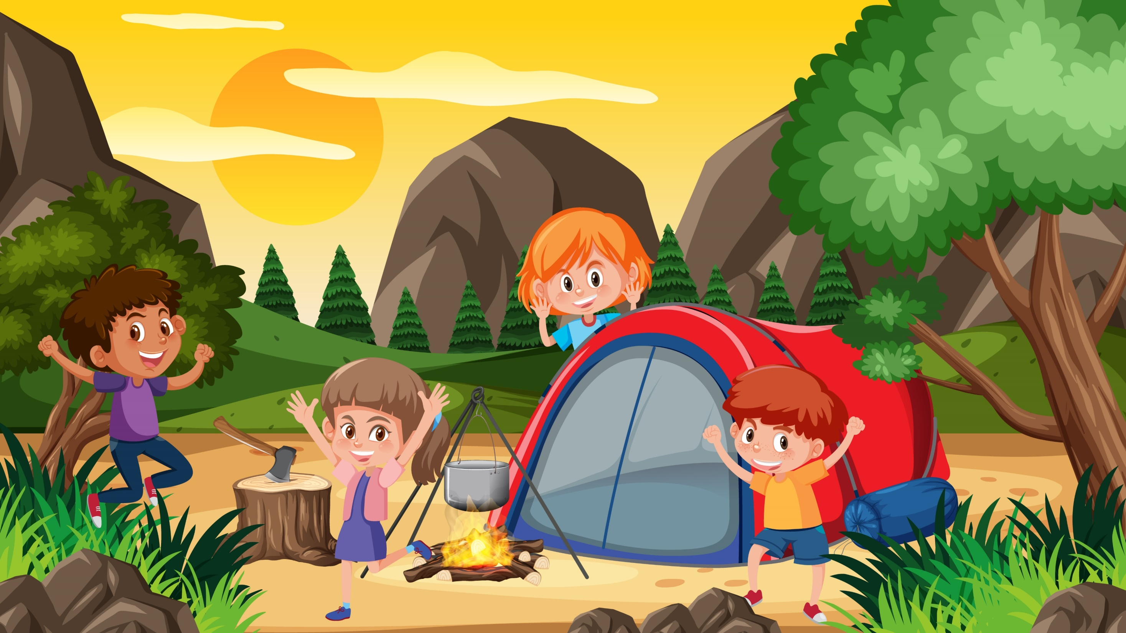
M
TRUY TÌM MẬT THƯ
TRUY TÌM MẬT THƯ

Slide 12
M
Em hiểu thế nào là học ăn?
Học những phép lịch sự trong ăn uống
Học những lời ăn tiếng nói
Học những phép lịch sự trong lời nói

Slide 13
M
Em hiểu thế nào là học nói?
Học những phép lịch sự trong ăn uống
Học nói những điều hay, lẽ phải
Học những phép lịch sự trong lời nói

Slide 14
M
Em hiểu thế nào là học gói?
Học cách tiết kiệm, giữ gìn, không lãng phí
Học những bài học hay
Học những phép lịch sự trong lời nói

Slide 15
M
Em hiểu thế nào là học mở?
Học những phép lịch sự trong ăn uống
Học cách tiết kiệm, giữ gìn, không lãng phí
Học tính rộng lượng, bao dung, sẵn sàng giúp đỡ người khác.

Slide 16
M
Chúc mừng các bạn đã nhận được mật thư.
là biện pháp lặp lại từ ngữ
Biện pháp điệp từ, điệp ngữ
để nhấn mạnh nội dung được nói đến

Slide 18
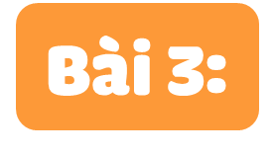
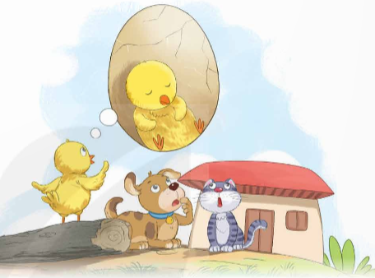
Đọc đoạn thơ sau và trả lời câu hỏi.
Tôi đạp vỡ màu nâu
Bầu trời trong quả trứng
Bỗng thấy nhiều gió lộng
Bỗng thấy nhiều nắng reo
Bỗng tôi thấy thương yêu
Tôi biết là có mẹ.
(Xuân Quỳnh)
a. Từ bỗng xuất hiện mấy lần trong đoạn thơ
→ Từ “bỗng” được lặp lại 3 lần.

Slide 19
Đọc đoạn thơ sau và trả lời câu hỏi.
Tôi đạp vỡ màu nâu
Bầu trời trong quả trứng
Bỗng thấy nhiều gió lộng
Bỗng thấy nhiều nắng reo
Bỗng tôi thấy thương yêu
Tôi biết là có mẹ.
(Xuân Quỳnh)
b. Việc lặp lại nhiều lần từ bỗng có tác dụng gì? Chọn đáp án đúng.
A. Nhấn mạnh niềm vui của chú gà con vì được mẹ yêu thương.
B. Nhấn mạnh niềm vui của chú gà con vì được ra khỏi quả trứng.
C. Nhấn mạnh sự tươi đẹp của thiên nhiên mà chú gà con quan sát được.
D. Nhấn mạnh sự ngỡ ngàng của chú gà con trước những điều mới mẻ.

Slide 20
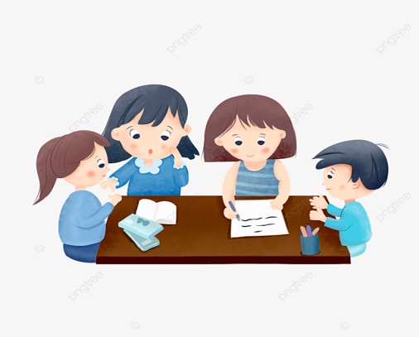
4
Đọc đoạn văn sau và trả lời câu hỏi.
Gậy tre, chông tre chống lại sắt thép của quân thù. Tre xung phong vào xe tăng, đại bác. Tre giữ làng, giữ nước, giữ mái nhà tranh, giữ đồng lúa chín. Tre hi sinh để bảo vệ con người. Tre, anh hùng lao động! Tre, anh hùng chiến đấu!
(Thép Mới)
a. Từ nào được lặp lại ở tất cả các câu trong đoạn?
b. Việc lặp lại từ đó có tác dụng gì?

Slide 22
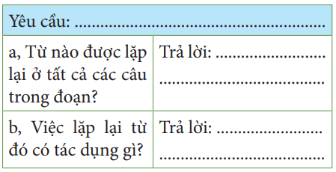
Hoàn thành phiếu học tập
Bài 4: Đọc đoạn văn sau và trả lời câu hỏi.

Slide 23
4
Đọc đoạn văn sau và trả lời câu hỏi.
Gậy tre, chông tre chống lại sắt thép của quân thù. Tre xung phong vào xe tăng, đại bác. Tre giữ làng, giữ nước, giữ mái nhà tranh, giữ đồng lúa chín. Tre hi sinh để bảo vệ con người. Tre, anh hùng lao động! Tre, anh hùng chiến đấu!
(Thép Mới)
a. Từ nào được lặp lại ở tất cả các câu trong đoạn?
Từ tre xuất hiện ở tất cả các câu trong đoạn.
b. Việc lặp lại từ đó có tác dụng gì?
Việc lặp lại từ tre nhằm làm nổi bật hình ảnh cây tre và giá trị, đóng góp của tre đối với người dân Việt Nam.

Slide 26
Chia sẻ bài học với người thân.
Chuẩn bị bài mới.

Slide 27
TIẾNG VIỆT

